Slide 1
ЛИЧНЫЙ КАБИНЕТ

Slide 2
Термины и определения
ЛКА - личный кабинет абонента
ЛС - лицевой счет
ИПУ - индивидуальный прибор учета
Поставщик услуг (ПУ) - юридическое лицо, оказывающее абонентам тарифицированные услуги, ведет учет предоставленных услуг и их оплату.
Тарифицированная услуга - услуга, стоимость которой определяется количеством ее потребления и тарифом, установленным за единицу потребленного объема.
Лайт –облегченная версия ЛКК
Full- полная версия ЛКК

Slide 3
Требования к абонентам
Абоненты, использующие ЛКА, должны:
иметь опыт работы с персональным компьютером на уровне уверенного пользователя и свободно манипулировать стандартными средствами операционной системы;
иметь навыки работы хотя бы с одним из стандартных веб-браузеров:
Internet Explorer;
Mozilla Firefox версии;
Opera;
Google Chrom.
иметь минимальные знания для работы с приложениями, воспроизводящими электронные документы PDF-формата;
обладать навыками работы с периферийными устройствами персонального компьютера.
Для пользования ЛКА с мобильного устройства абонент может воспользоваться мобильным приложением. Приложение находится на Apple Store или Google Play.

Slide 4
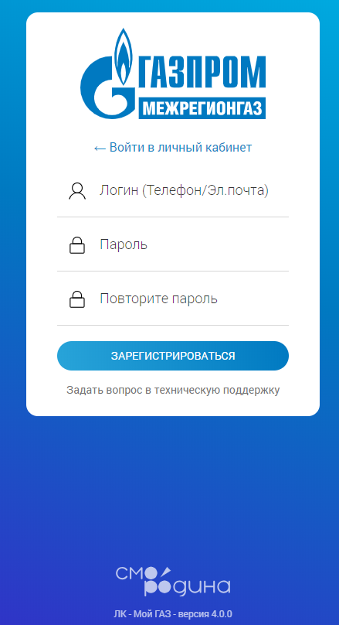
Регистрация
Адрес электронной почты или номер телефона в Личном кабинете используется в качестве имени пользователя (логина) абонента для доступа к услугам Личного кабинета.
Дополнительные данные абонент сможет заполнить в своем личном кабинете после регистрации.
Форма регистрации:

Slide 5
Заполнение формы регистрации
E-mail или № телефона (логин).
Необходимо указать корректный адрес электронной почты или номер телефона. Он будет использован в личном кабинете в качестве имени пользователя (логина) для доступа к услугам личного кабинета.
Пароль.
Паролем может использоваться любая комбинация букв на английском языке и цифр, количество символов не менее 6, не более 10.
Зарегистрироваться.
После нажатия на кнопку «Зарегистрироваться» на почту / телефон, указанную абонентом при регистрации, будет отправлено письмо с подтверждением регистрации. Абоненту необходимо подтвердить регистрацию. Данный код необходимо ввести на форме подтверждения.

Slide 6
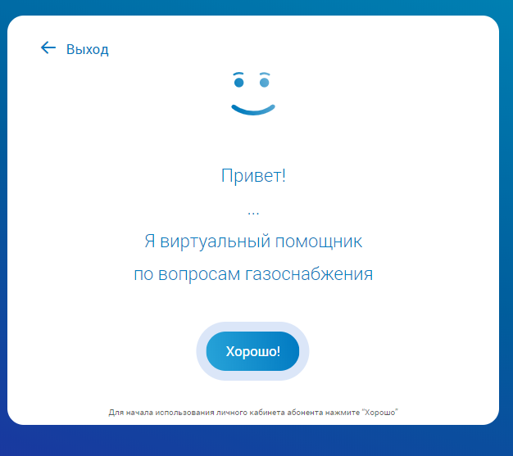
Начало работы с Личным кабинетом
Чтобы перейти к работе Личного Кабинета Нажать «Хорошо» далее ознакомиться с соглашением «Я согласен» далее «Подключить ЛС»

Slide 7
Оплата в ЛКА
Для совершения оплаты в личном кабинете необходимо:
1. Перейти в окно услуги
2. Нажать кнопку «Оплатить;
3. Ввести сумму к оплате;
4. Ввести показания счетчика (если необходимо);
5. Нажать «К оплате»;
6. В новом окне заполнить реквизиты банковской карты.
7. Сумма к оплате не может быть меньше минимальной (10 руб.) и больше максимально доступной (15 000 руб.). Карта абонента должна принадлежать
к допустимым для оплаты платежным системам (VISA, MasterCard ,МИР).
Перечень причин отказа в оплате:
1 Сумма к оплате меньше минимальной (10 руб.);
2. Сумма к оплате больше максимально доступной (15 000 руб.);
3. На карте абонента не хватает средств;
4. Карта абонента заблокирована;
5. карта должна поддерживает технологию 3D-Secure. Это можно уточнить в Банке, выпустившем карту.
6. Карта абонента не принадлежит к допустимым для оплаты платежным системам (VISA, MasterCard ,МИР).

Slide 8
Передача показаний приборов учета

Slide 9
Передача показаний приборов учета

Slide 10
Работа с Личным кабинетом в Full версии
В полной версии ЛКА для абонента доступны следующие операции:
Формирование платежных документов
Просмотр состояния договоров
Просмотр параметров начислений
Просмотр списка установленного оборудования
Для подключения полной версии ЛКА абоненту необходимо отправить заявку на получение пин-кода
Если в квитанции абонента уже указан пин-код для подключения полной версии, то необходимо выбрать подходящий вариант и ввести код в появившееся окно.

Slide 11
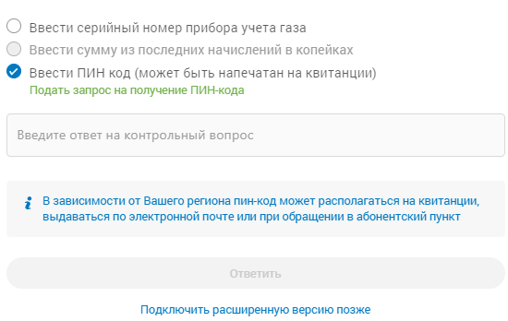
Работа с Личным кабинетом в Full версии

Slide 12
Работа с Личным кабинетом в Full версии
Система отображает информацию и производит операции по газовым услугам и содержит блоки:
Персональная информация
Взаиморасчеты
Договоры
Акты
Каждый блок содержит определенный набор функций и предоставляет пользователям следующие возможности:

Slide 13
Персональная информация
Карточка абонента;
Установленное оборудование;
Получение актуальной общей информации по ЛС:
Персональные данные владельца ЛС (номер ЛС, ФИО Абонента, адрес регистрации, адрес доставки корреспонденции),
Перечень подключенных приборов учета и их параметров,

Slide 14
Персональная информация

Slide 15
Взаиморасчеты
Состояние лицевого счета (текущая задолженность по услугам).

Slide 16
Договоры

Slide 17
Акты

Slide 18
Обратная связь Карта отделений
Информация о службе технической поддержки, адресах и контактах абонентских пунктов для обращения в случае возникновения вопросов или проблем при работе с системой.
Чтобы отправить письмо в региональную газовую компанию
В разделе «Карта отделений» на карте выбрать (кликните курсором мыши) на свое отделение или выберите ближайший участок.
Нажать написать в отделение.
Заполните форму
Затем отправить.

Slide 19
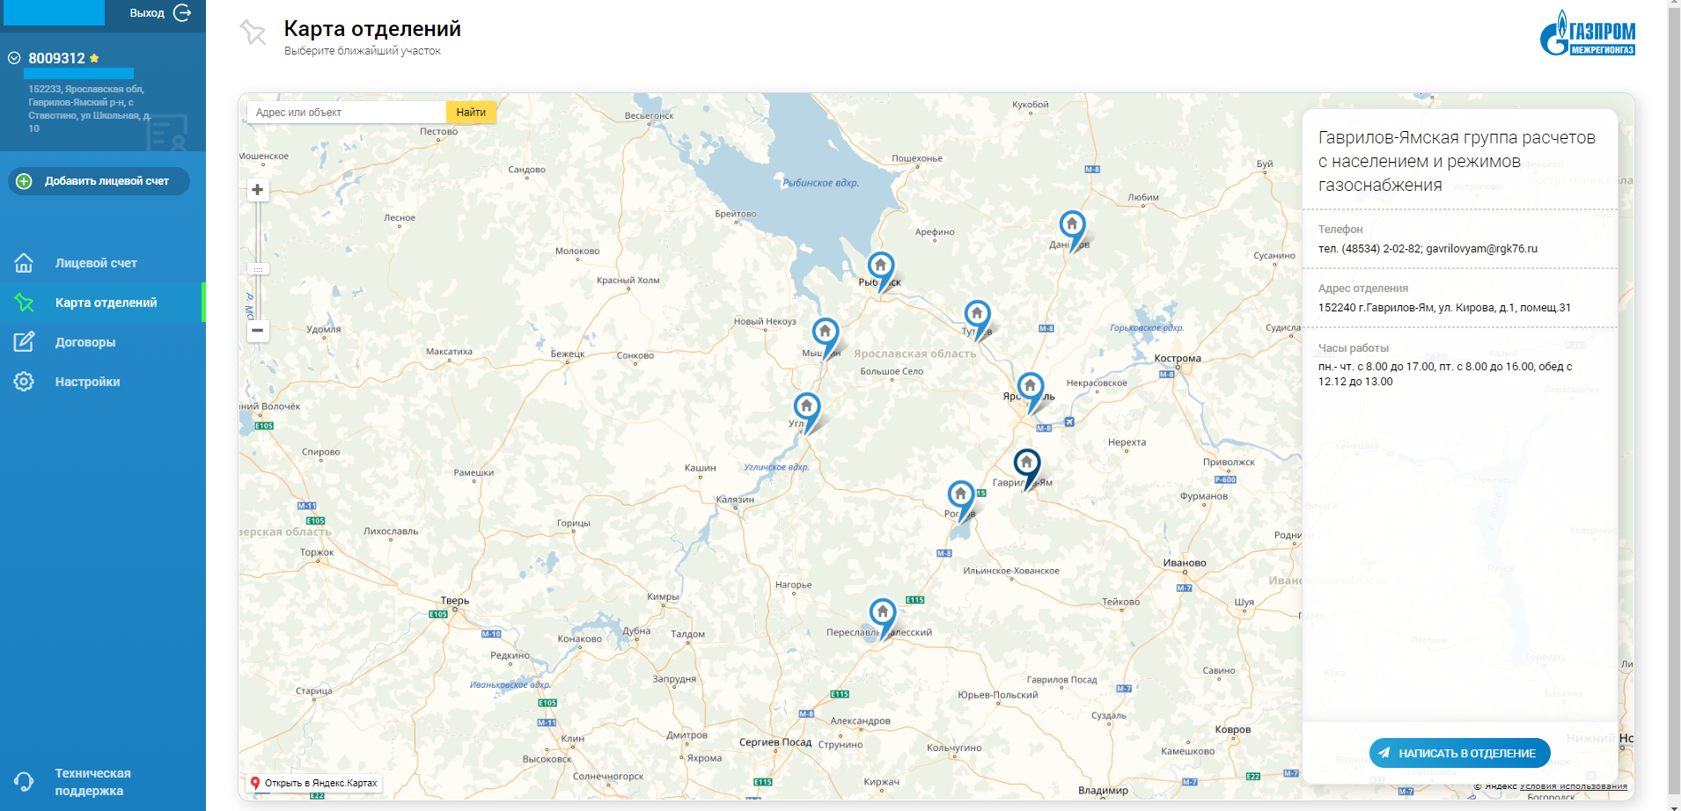
Обратная связь Карта отделений

Slide 20
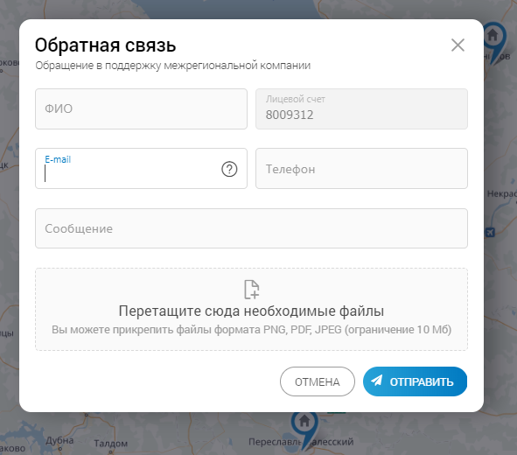
Обратная связь Карта отделений

